Slide 1
国安数据 结算数据功能说明手册
汇报部门：数据开发中心
2018年11月1日

Slide 2
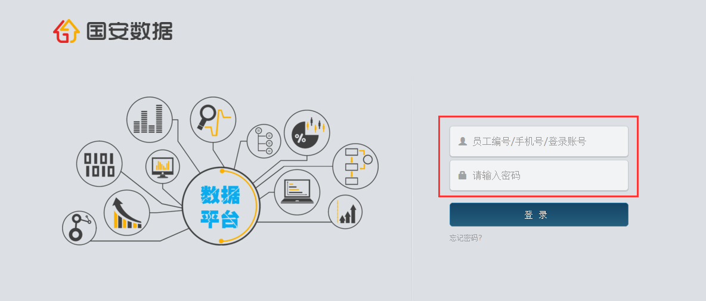
结算数据
网址：www.guoanshuju.com
总部财务/城市财务/总部事业群财务角色账号登陆

Slide 3
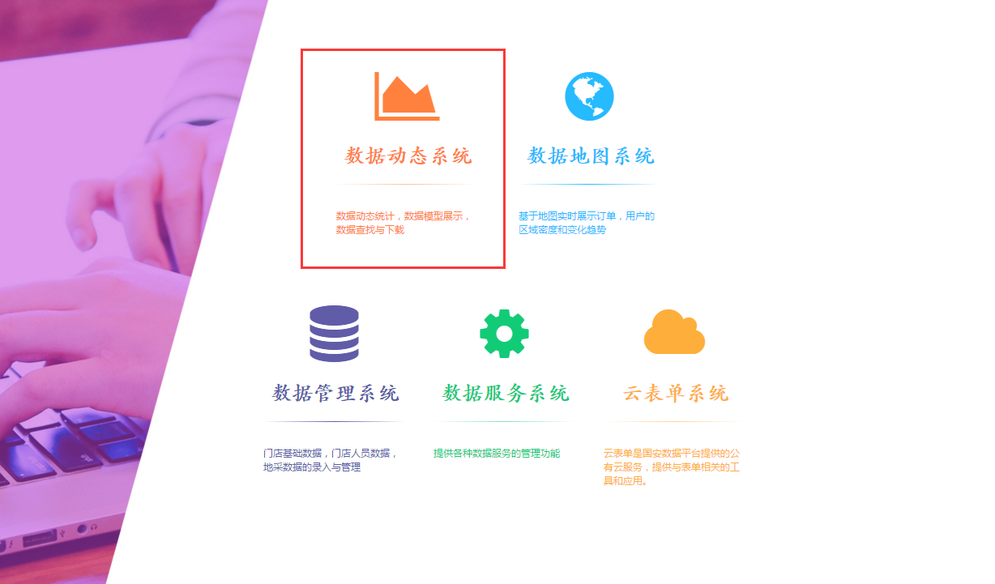
结算数据

Slide 4
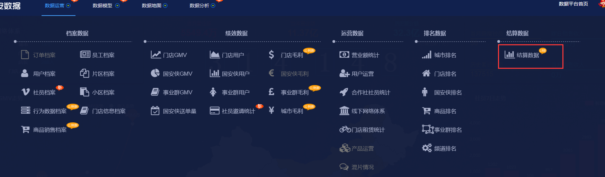
结算数据

Slide 5
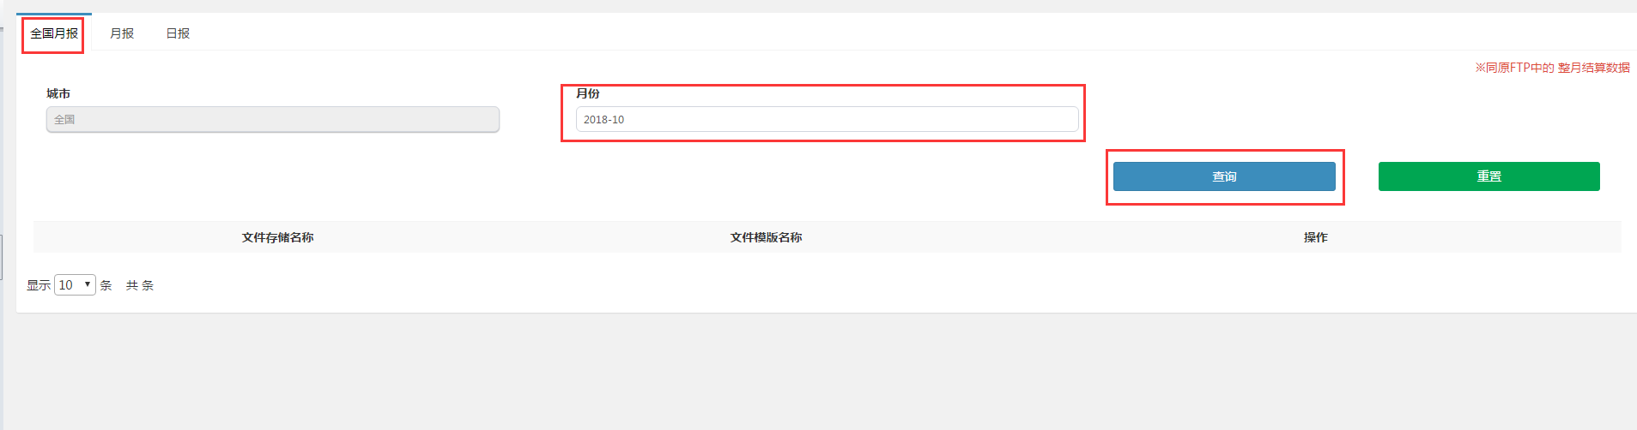
结算数据—全国月报
根据不同月份点击查询

Slide 6
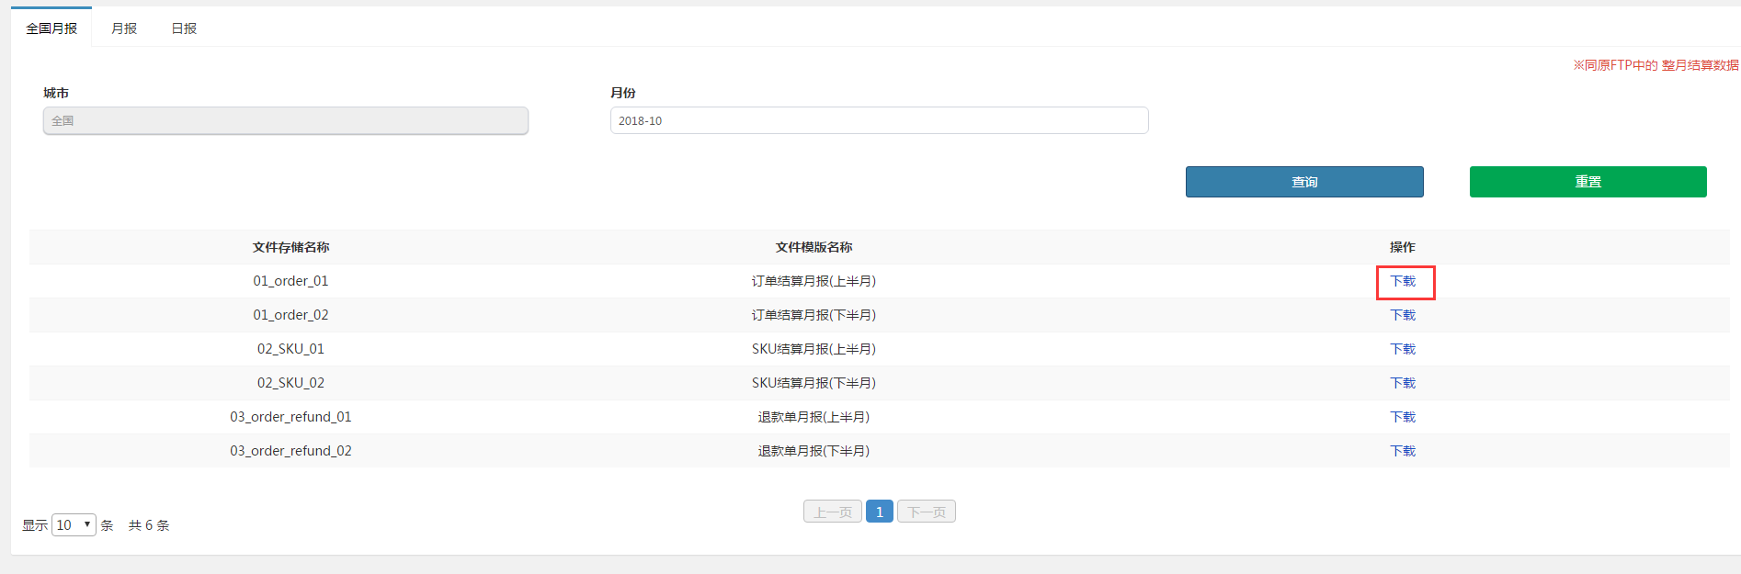
结算数据—全国月报
点击可下载

Slide 7
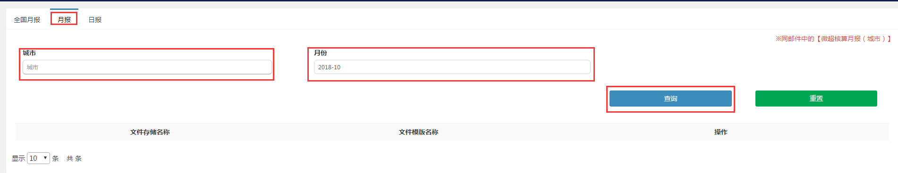
结算数据—月报
可根据不同查询条件进行查询

Slide 8
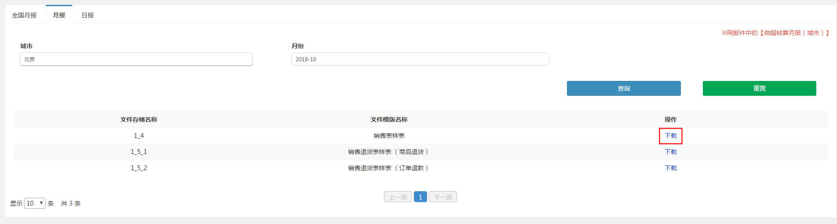
结算数据—月报
点击可进行下载

Slide 9
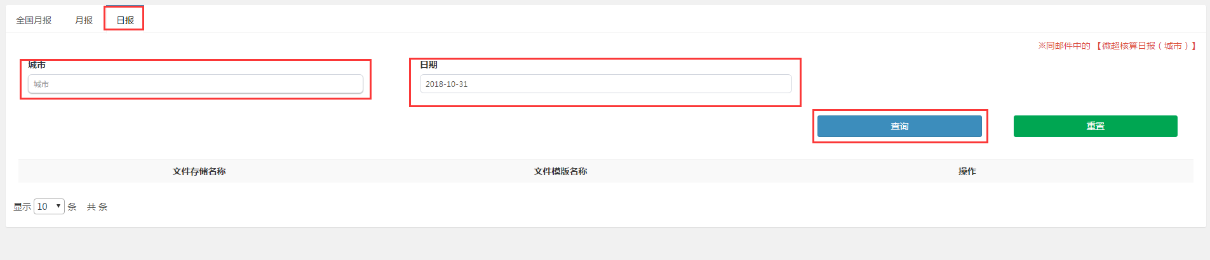
结算数据—日报
可根据不同查询条件进行查询

Slide 10
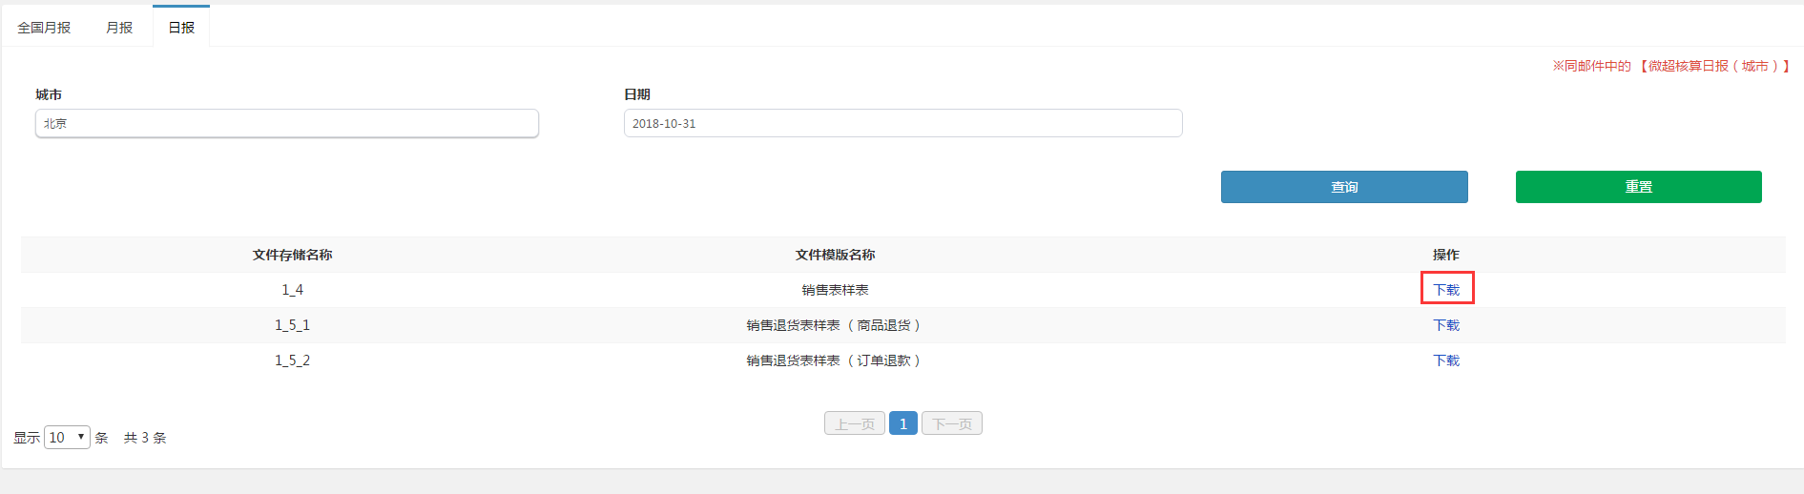
结算数据—日报
点击可进行下载

Slide 11
谢 谢

